Slide 1

Intelligent data consolidation methods for crowd-sourced contributions
Intermediate Dissertation Presentation
In the context of my Masters’ internship
By Hugo Prata, 2014198526,
U.C. student in the field of Intelligent Systems, M.E.I.
Notes:
Bom dia e obrigado por disponibilizarem o vosso tempo
Sou o hugo prata, sou estudante no mestrado em eng informatica, sistemas inteligentes
Dissertação envolve metodos inteligentes para consolidação de dados crowd-sourced

Slide 2
Introduction to the Internship
Presentation Overview
Introduction to the Internship;
State of the Art & Concepts;
Introduction to the SotA;
Concepts and Methodologies;
Flow of the Prototype Components;
Current Work;
Next steps going further;
The Approach;
The Risks;
Conclusion;
Notes:
Esta apresentaçao está dividida nas seguintes partes
Introduçao
Sota
Overview do prototipo
Trabalho ate agora e trabalho planeado
Sintese final

Slide 3
Introduction to the Internship
What is the context?
Even in a relatively high-tech world, natural disasters still occur on a daily basis.
Access to mobile devices is widespread. Communication is instantaneous. The technology is there.
Why not use this to help in the fight against natural disasters?
Notes:
Vivemos numa sociedade technologica.
Mas isto nao impede que desastres naturais sejam cada vez mais comuns.
A Maioria das pessoas tem accesso a informação quase ilimitada e instantanea
atraves de dispositivos moveis.
Porque não usar isto para combater estes desastres?

Slide 4
Introduction to the Internship
What is the problem?
Current practices in the fight against forest fires (and other natural disasters) are being overwhelmed.
They are also costly and very human-labour dependant.
A wiser distribution of resources is needed. More automation and efficiency.
To achieve this, information is key.
Notes:
As praticas atuais nao só são caras e dependentes de humanos,
Mas no seu estado atual estao tambem a ser sobrecarregadas
É necessario uma melhor distribuição de recursos. Mais automatização e mais efficiencia
E informação é chave

Slide 5
Introduction to the Internship
What are the current approaches to this problem?
As it stands, should a disaster occur, the reaction is dependent on emergency calls.
These calls can not only be lacking in details or accuracy, but the systems that handle them can easily become bottlenecks.
These systems can neither filter nor confirm the information they receive.
Additional measures are needed.
Notes:
As praticas atuais sao baseadas em chamadas para a rede de emergencia.
Estas chamadas podem ser ambiguas, redundantes, de pouco detalhe, ou até incorretas.
não há uma maneira de confirmar ou filtrar estas chamadas.
E o facto de serem necessarios humanos para lidar com estas chamadas cria um bottleneck no Sistema de resposta

Slide 6

Introduction to the Internship
What can we do better?
The FireLoc Project is one such system that aims to help in the fight against wildfires.
FireLoc uses crowd-sourced data to enable real-time automatic confirmation, triangulation, and risk assessment of observed fires.
As it stands, FireLoc is still in development, but already shows much potential.
Notes:
O projeto fireloc é um dos sistemas que pretende ajudar no combate a desastres naturais, em expecifico incendios.
Ao utilizar dados crowdsourced, pretende-se complementar os sistemas atuais
ao proporcionar informação sobre incendios, de uma maneira automatizada e em real-time.
Embora ainda esteja numa fase de desenvolvimento, o fireloc ja mostra bastante potencial.

Slide 7
Introduction to the Internship
What is my role in this?
The end-goal of this internship is to contribute a new prototype module to FireLoc.
FireLocs’ previous modules handle text analysis, coordinates, and image recognition.
But it’s still missing a means to further process contributions.
The prototype module will aggregate this information into “Events”.
Notes:
O objective deste estágio envolve contribuir um novo modulo para o Sistema fireloc.
O fireloc já trata de informação submetida por voluntaries.
Localização, analise de texto, reconhecimento de fogo/fumo
O meu prototipo tem como objective juntar estes dados numa só entidade mais complexa

Slide 8
State of the Art & Concepts
How will these goals be achieved?
The first semester was mainly utilized to research on concepts and the State of the Art.
Having understood the requirements, three main topics were considered:
Data Correlation;
Event Context;
Event Correlation;
Notes:
Percebendo os objectivos, o passo seguinte foi perceber como alcançar-los.
O primeiro semester foi maioritariamente utilizado para pesquizar trabalhos anteriores e os conceitos neles utilizados.
em retrospectiva, foi possivel divider os conceitos pesquizados em 3 topicos.
Correlação de dados
Contextualização de eventos
Correlação de eventos

Slide 9
State of the Art & Concepts
The First Step - Data Correlation
The prototype needs to be able to merge and correlate different types of data from different sources.
When a new submission arrives, the module either creates a new event or merges it with an existing event.
The methodology found to be the most apt to tackle this task was Data Fusion.
Data fusion is the process of integrating diverse information from multiple sources to produce data about a more complex entity.
Notes:
O primeiro topico envolve a correlação de dados.
Um dos requisites postos foi que os diferentes tipos de dados inseridos
no prototipo pelo Sistema fireloc devem “formar” uma só “ocurrencia”
Isto significa que, aquando da chegada de um novo input, este ou torna-se um evento novo, ou junta-se a um ja existente
A metedologia que pareceu mais adequada neste context foi Data Fusion
Vamos ter em conta 3 tipos

Slide 10
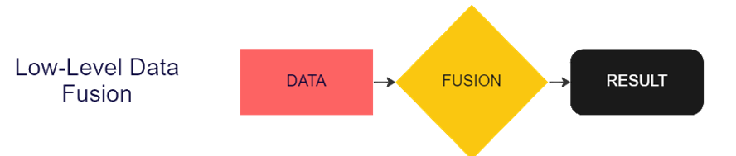
State of the Art & Concepts
The First Step - Data Correlation
Low-Level Data Fusion
It’s considered to be the simplest fusion method.
It combines several sources of raw data and seeks to produce new raw data.
Kalman and Gaussian filters are a way of achieving this kind of data fusion.
Notes:
Low-Level data fusion é o nivel mais baixo, e simples.
Trabalha com dados em bruto, normalmente outputs numericos de sensores que só sao compreedidos por maquinas
Funciona á base de filtros, e cria novos dados em bruto.

Slide 11
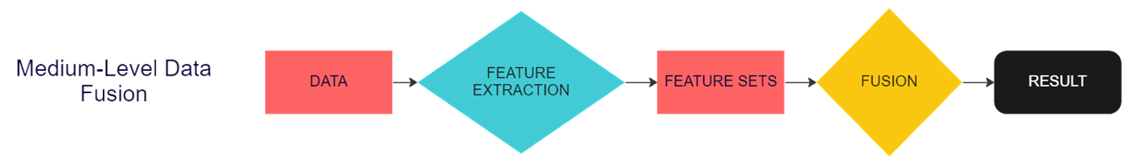
State of the Art & Concepts
The First Step - Data Correlation
Medium-Level Data Fusion
Or Feature-Level DF, it’s based on feature extraction.
It attempts to maintain relevant variables while eliminating undesirable variables by using algorithms to extract meaningful features.
This means thorough research of both the available algorithms and the features at hand is necessary. It also assumes that a large amount of training data exists.
Notes:
medium level DF, ou feature level.
este tipo de DF trabalha com datasets multi-feature
O objective é descartar features menos relevantes.
usa algoritmos para isto.
Significa que é necessario perceber tanto o dataset como o algoritmo.

Slide 12
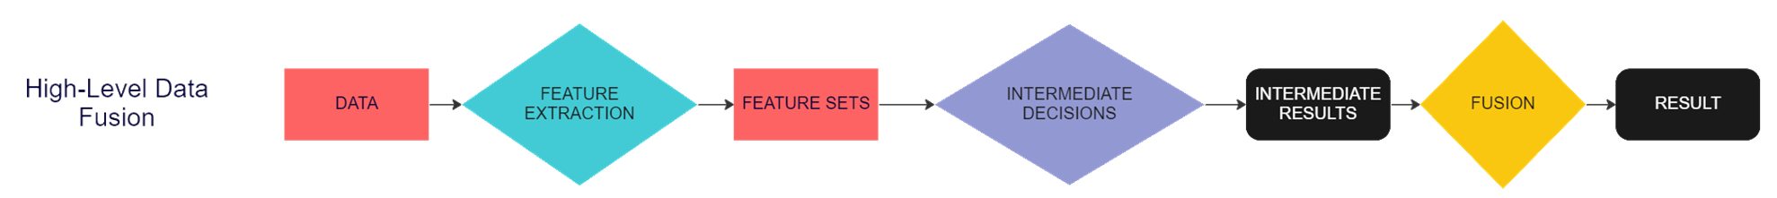
State of the Art & Concepts
The First Step - Data Correlation
High-Level Data Fusion
Or Decision-Level DF, it’s the most complex of the three.
It makes use of selection, inference and state estimation. It isn’t uncommon for this DF to be combined with NN and fuzzy logic.
Decisions from multiple classifiers are combined into a single, more complex model. In other words, a “common decision” about an occurrence.
Notes:
O ultimo nivel que foi considerado é o high level DF Ou decisao
Ë o mais complex dos 3, usa inferencia e estimação
Não é incomum ver este DF a ser usado em conjunto com fuzzy logic e NN
Basicamente, classificadores decidem numa ocurrencia, e estas decisoes sao transformadas numa decisao comum.

Slide 13
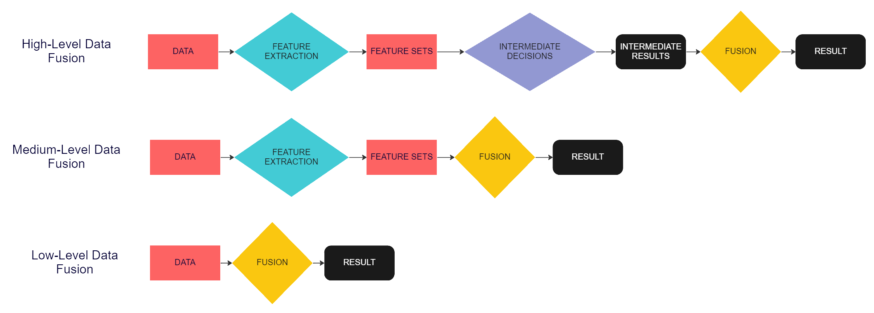
State of the Art & Concepts
The First Step - Data Correlation
Data Fusion Synopsis:
Notes:
Sintese dos tres tipos de data fusion
É interessante comparar o ponto de fusao, que e adiado o quao mais alto se torna o nivel
Tambem acho interessante ver os pontos comuns entre os niveis.

Slide 14
State of the Art & Concepts
The Second Step - Giving Context to Individual Events
Having created “event” entities, the prototype is now required to assign them context, or in other words, priority.
This would be based on what is within the event, the amount of related contributions, and who submitted the contribution.
“Events” also need to be assigned a “lifespan”, to show progression over time, and eventually be retired.
Deep-Learning techniques were considered for this step.
Notes:
Tendo criado eventos, o requisite sequinte envolve contextualizar estes eventos.
É necessário dar prioridade a certos eventos.
Quantas submissoes envolvem, quem as submeteu, os fatores internos do evento,
É tambem necessário definer uma vida útil do evento,
para saber quando monitorizar a progressão
para saber quando e relegado para um historico
Para este requisite, foram consideradas tecnicas de Deep-learning –em expecifico 2 tipos redes neuronais

Slide 15
State of the Art & Concepts
The Second Step - Giving Context to Individual Events
CNN - Convolutional Neural Networks
Are a type of Artificial Neural Network, often used in image processing.
CNN are feed-forward NN.
Their name comes from the convolutional operations they perform on data.
They are very adaptable, allowing for pre-trained networks to be used to solve multiple problems through transfer-learning.
They suffer from over-fitting, however, due to the nature of their layers.
Notes:
A primeira é CNN
Sao NN feed - forward,
são bastante interessantes por serem extremamente adaptáveis
Uma CNN pode ser pre-treinada para varios problemas nao relacionados, com uso de transfer learning.
Sofrem de over-fitting no entanto.

Slide 16
State of the Art & Concepts
The Second Step - Giving Context to Individual Events
LSTM – Long Short-Term Memory Neural Networks
LSTM are feed-backward, recurrent networks.
They can form cycles in their connections.
These NN were created to solve the “vanishing gradient” problem.
They have “longer” short-term memory, and thus easily learn long-term dependencies.
They excel at time-series problems, but are complex, easy to overfit, and “heavy”.
Notes:
A seguinte é LSTM
Neste caso sao feed – backward. Fazem parte do conjunto de redes recurrentes, permitem ciclos.
Têm short-term memory de maior duração, o que permite memorizar melhor dependencias
isto é de interesse para este projeto pq facilita problemas temporais.
Sao mais complexas e pesadas que as CNN, e partilham os problemas de overfitting.

Slide 17
State of the Art & Concepts
The Third Step - Event Correlation
The final requirement when it comes to event processing involves grouping the events in a relevant matter.
This is because a wildfire isn’t a single event, but a group of events evolving dynamically over time.
To meet this requirement, the concept of “Clustering” was researched.
Clustering can be defined as the task of grouping objects in such a way that the groups are made up of similar objects.
Notes:
O ultimo topico é o de correlação de eventos.
Um fogo não é necessariamente um só evento, é necessario agrupar eventos semelhantes para “simular um fogo”
Mantendo a individualidade dos eventos
O metodo que pareceu mais prometedor neste context foi clustering, do qual 4 tecnicas foram consideradas

Slide 18
State of the Art & Concepts
The Third Step - Event Correlation
Centroid Based Methodologies to Clustering - K-Means
The K-means technique is one of the most well established methods of clustering.
It’s simple, efficient and scales well to large datasets.
The way it works is that each individual observation belongs to the cluster with the nearest mean to a cluster centroid.
These centres are randomized at first and then recalculated.
K-means is very sensitive, and suffers from randomization problems.
Notes:
Clustering baseado em centroides, que representam nucleos.
Neste caso temos o K-means. Simples
Funciona : Num grupo de pontos e centroides gerados aleatoriamente, os pontos mais perto destes formam clusters
Estes nucleos vao atualizando a medida que o cluster cresce.
A randomização pode ser um problema, ignora “formas”. Tambem é susceptivel a baixa densidade e ruido.

Slide 19
State of the Art & Concepts
The Third Step - Event Correlation
Density Based Methodologies to Clustering - DBSCAN
DBSCAN, clusters entities by connecting areas of high density.
It’s extremely simple to implement (only requires min. cluster size and max. distance between its members).
It has many benefits: arbitrary-shaped distributions, robust to noise and outliers, “light”. Low-density areas require additional work, however.
It was the most commonly used in similar works.
Notes:
Clustering densidade, Dbscan
Extremamente simples, cria clusters baseado na densidade de pontos.
So precisa de um nr minimo pontos e distancia max para criar clusters
Não tem muitos dos problemas do kmeans. Aceita formas, é robusto a ruido.
Mas É necessario precaução com areas de baixa densidade.
foi o mais comum nos trabalhos pesquisados.

Slide 20
State of the Art & Concepts
The Third Step - Event Correlation
Novel Methodologies to Clustering - MRF & Baysean Networks
The novel methods which appeared most commonly in our research were Markov Random Fields and Bayesian Networks.
Both are probability distribution models that simulate propagation within their nodes.
MRF are undirected, while Baysean are directed. Baysean can show causality, while MRF can show more dependencies.
They are both more complex to apply in a clustering context. But both allow for more detailed applications than standard clustering techniques (i.e. elevation problem).
Notes:
Tambem foram consideradas tecnicas menos convencionais.
nao foram feitas necessariamente para clustering, embora possam ser usadas para tal
Markov Random fields e Baysean networks
Sao ambas modelos de distribuição de probabilidade.
Markov sao nao direcionadas, e têm mais facilidade a demonstrar dependencias
Baysean sao difecionadas e permitem facilmente perceber causalidade
No caso de clustering, ambas permitem uma agregação mais detalhada e expecifica, mas com custo computacial acrescido

Slide 21
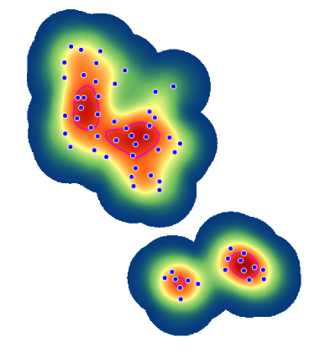
State of the Art & Concepts
How do we expect to visualize this data?
Clustering, by itself, already provides a similar presentation to density-maps. This shows activity “hotspots”.
Another technique to display these developments could be heat-maps, which use color-coding to show magnitude of events.
A combination of both techniques would likely
be the most optimal solution.
QGIS Model – example from their website.
Notes:
Finalmente, foi poderado a melhor maneira de visualizar estes eventos.
Visto que uma caracteristica inerente a clustering é o mapeamento por densidade,
Propoe-se que seja usada em conjunto com uma tecnica de heat-maps, que mapeiam magnitude de eventos por cor,

Slide 22
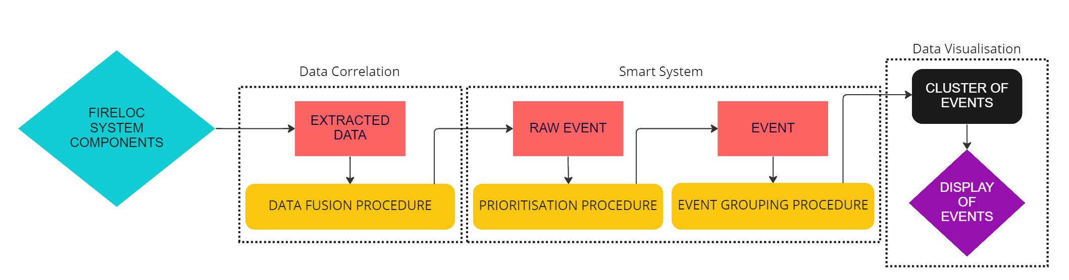
Flow of the Prototype Components
A synopsis of the prototype module
Through the research that was done, three steps were defined in the expected process of the prototype.
Notes:
Aqui é possivel visualizar um overview do prototipo e os respetivos components
Juntamente com o ponto de entrada de dados de input via o Sistema fireloc no inicio,
E o enventual output de eventos para um modulo de visualização.

Slide 23
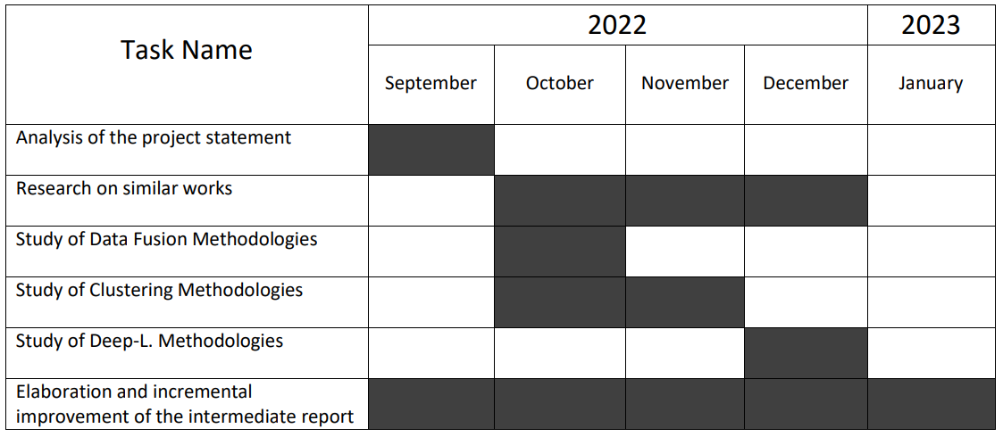
Current Work
What was achieved during the First Semester
Notes:
Passando para os gantt
o trabalho feito no 1ro semester baseou-se na pesquisa e escrita do document intermedio

Slide 24
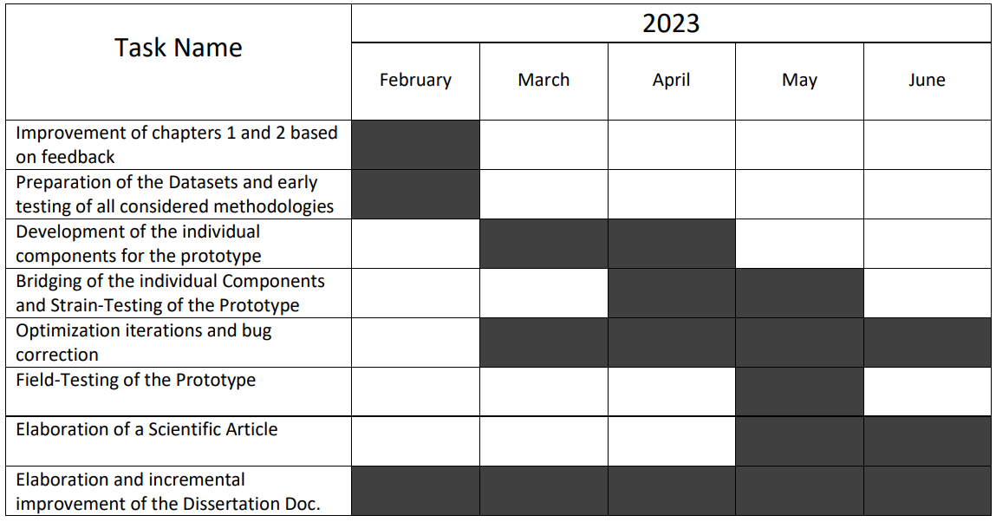
Next steps going further
The Next Approach
Notes:
Aqui foi planeado o trabalho a realizar no Segundo semester,
que se foca na criação do prototipo em si
Tambem é alocado bastante tempo para o document final, e optimização do prototipo, visto que sao fatores importantes

Slide 25
Next steps going further
The Risks to the Development Phase
It is important to understand and mitigate risks early on.
The main risks were technical, mostly related to architecture or lack of experience.
Another risk also involved the possible lack of training data.
Minor risks mostly involved issues with time management.
Strategies for mitigating this risks were promptly planned.
Notes:
No que toca a riscos, chegou-se á conclusao que os riscos maiores sao tecnicos,
e envolvem a architetura do prototipo, ou a inesperiencia com as metodologias a usar.
Tambem se considerou o risco de nao haver dados suficientes para o treino de algoritmos.
Os riscos menores envolvem gestao de tempo.
Foram planeadas varias maneiras de mitigar estes riscos,
desde a criação de milestones a alocação de tempo para testar e familiarizar as metedologias.

Slide 26
Conclusion
The First Phase of development of this project involved the research of the state of the art, as well as the study of similar and relevant works.
Parallel to this, a basic list of requisites was created.
The Second Phase of development, which will take place during the second semester, will involve the creation of the prototype.
Notes:
Termino entao a apresentação com uma sintese do que foi dito
A primeiro fase de desenvolvimento envolveu a pesquisa e estudo de trabalhos anteriores e conceitos
Enquanto que a Segundo fase a decorrer no Segundo semester envolve a criação do prototipo em si.

